Slide 1
Воспитатель Семёнова Л.В.
Дружба крепкая…
Интерактивная
игра.

Slide 2
Дружба - это…
Это когда мальчишки девчонок задирают
Это когда зайцу лисицу бояться нужно
Это лесть и ложь
Это близкие отношения, основанные на взаимном доверии, привязанности, общности интересов.
МОЛОДЕЦ !
Notes:
Переход к следующему слайду по «стрелке – вперёд»

Slide 3
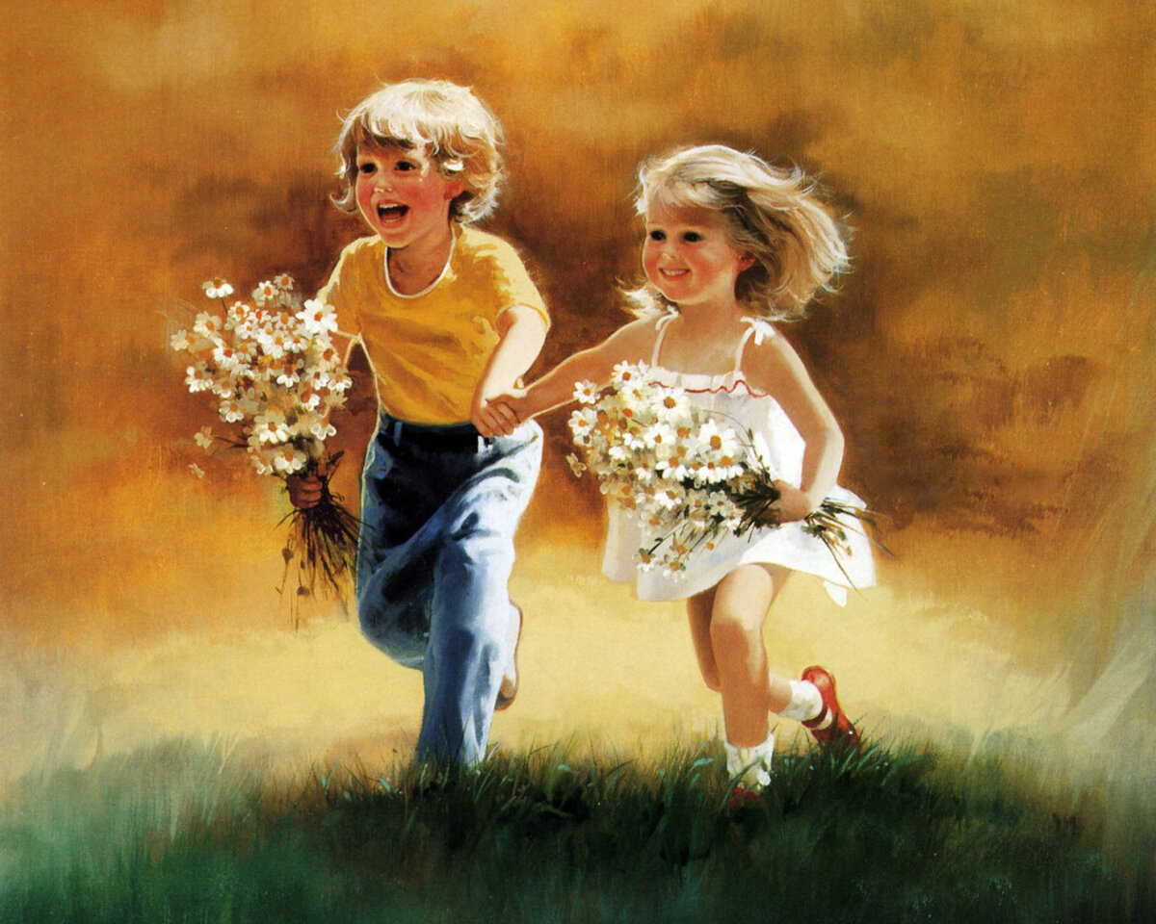
Одна из отличительных черт дружбы
стремление к личной выгоде, наживе
настоящий друг ждёт, когда его позовут на помощь
друзья не делятся друг с другом всем лучшим, что у них есть
бескорыстность, избирательность
МОЛОДЕЦ !

Slide 4
Что объединяет друзей
обман, измена
люди, разные по духу, поведению, увлечениям
взаимная симпатия и общность интересов
между друзьями нет различий
МОЛОДЕЦ !

Slide 5
Песня о дружбе:
«В траве сидел кузнечик…»
«Во поле берёза стояла»
«Елочке не холодно в лесу»
«Если друг не смеётся…»
МОЛОДЕЦ !

Slide 6
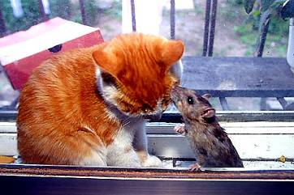
С кем нельзя дружить
животные
недоверчивый человек, обманщик
одноклассники
надёжный, добродетельный человек, на которого можно положиться
МОЛОДЕЦ !

Slide 7
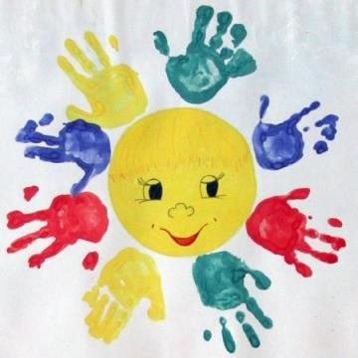
Выручить друга…
Объяснить товарищу материал к домашней работе, который он не понял из-за болезни
дать списать домашнее задание
НАГОВОРИТЬ НА СОСЕДА НАПРАСЛИНУ, ВЫГОРАЖИВАЯ ТОВАРИЩА
Решить за друга контрольную работу
МОЛОДЕЦ !

Slide 8
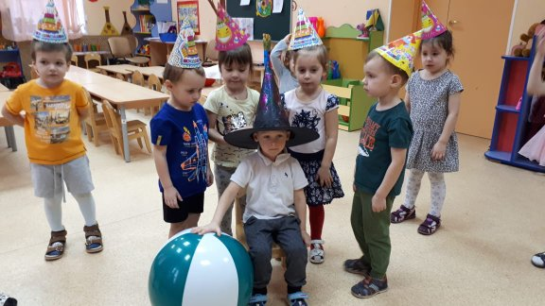
Молодец!

